Slide 1
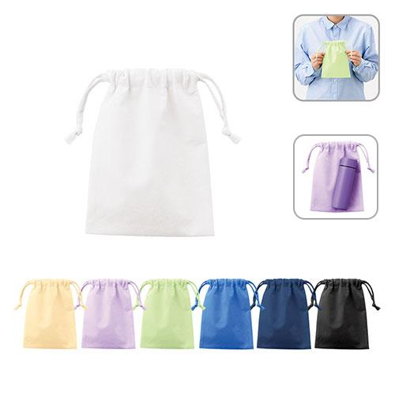
【提案書】
不織布巾着(S)
セットで使えば旅行用の仕分け袋にも最適な、4サイズ展開でカラーバリエーション豊富な不織布素材の巾着袋。Sサイズは人気のポケットサーモボトルがすっぽり入る絶妙なサイズ感です。
特徴
納期
納期スペース
仕様
カラー展開 : 全7色
素材 : 不織布（PP）
サイズ : 約W150×H200mm
お見積
お見積りスペース

